Slide 1
그들만의 사고방식 Design Thinking

Slide 2
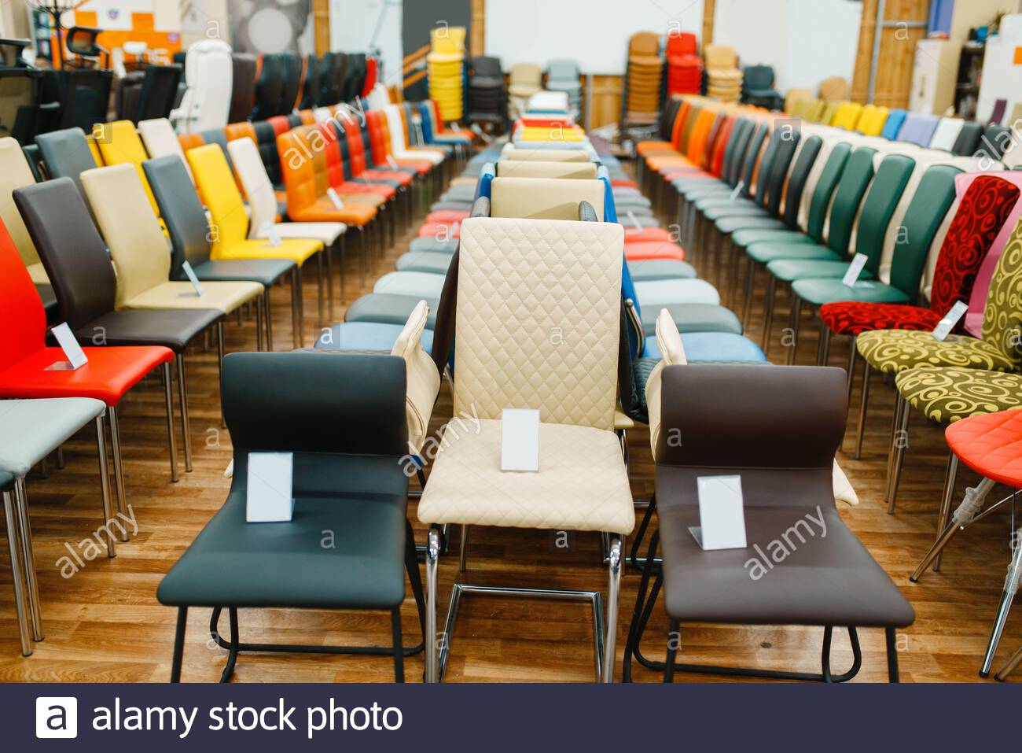
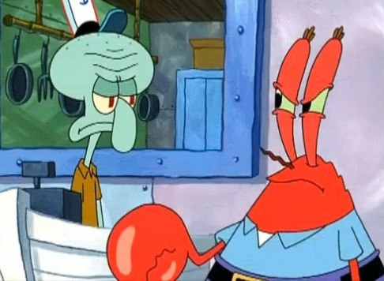
잘나가는 의자 가게를 본 사장님
우리도 저런거
프로젝트좀
해봐라

Slide 3
“의자 만드는 프로젝트 진행해보게＂
흔한 신입직원의 사고 회로.txt
나는 이런걸 배운적이 없다고요
뭐부터 해야하지?
성공 지표는 뭐죠? 당연히 돈벌어오는거지
의자는 어떻게 만드는거지?

Slide 4
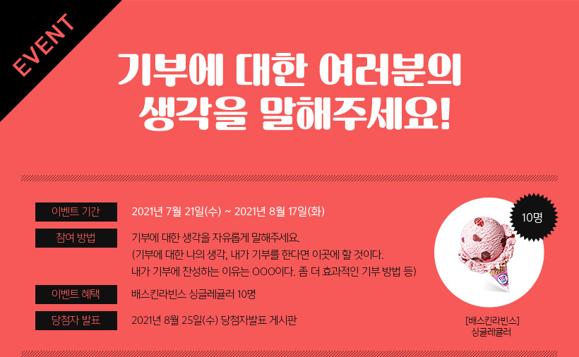
의자에

Slide 5
이 페이지 다 채울때까지 안넘어갑니다
뭐부터 알아봐야할까요? Brainstorming!

Slide 6
어떤 사람한테 팔지부터 정하자!
고객정의 단계 (persona)
여성 자취러
책을 많이 읽는 사람
푹신푹신 러버
홈테리어 홀릭

Slide 7
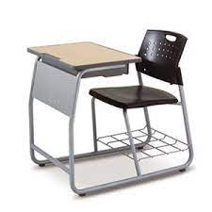
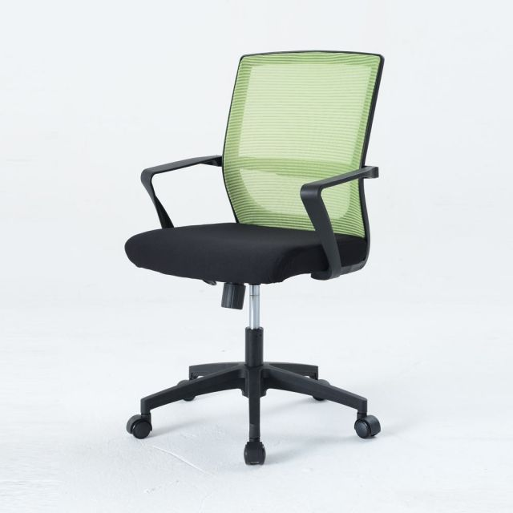
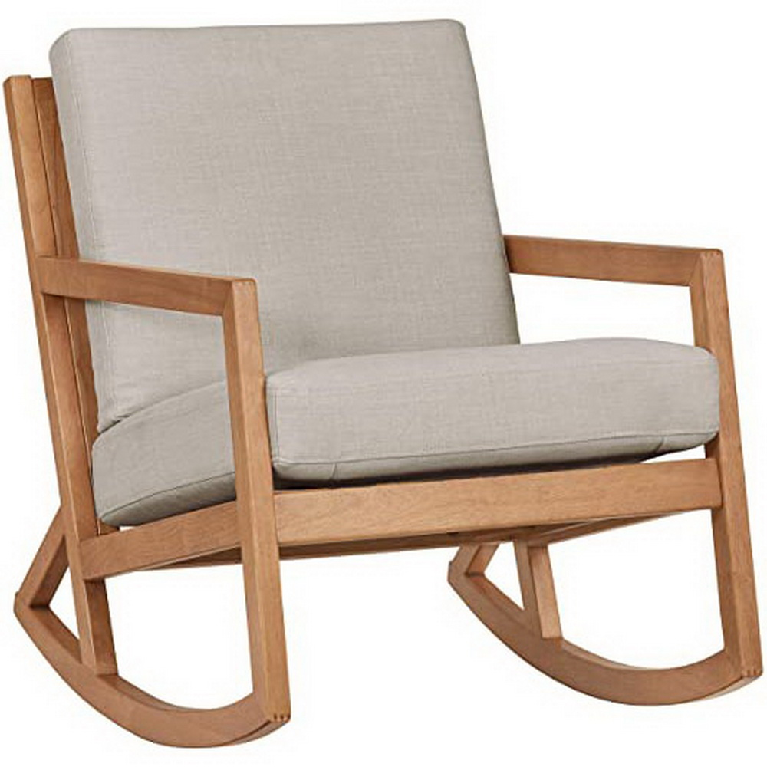
의자의 종류

Slide 8
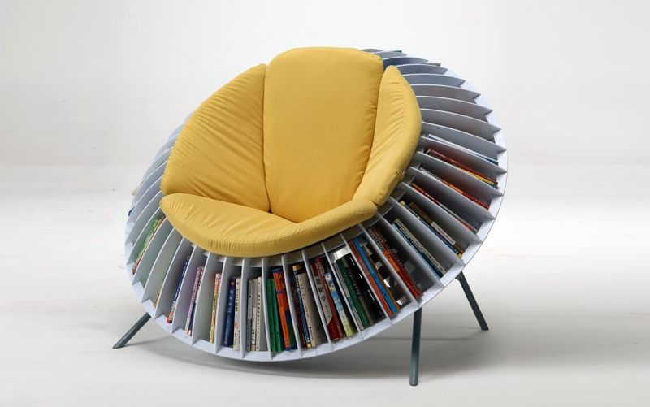
OK, 의자+책꽂이 기능까지 완벽해!

Slide 9

안팔렸다.

Slide 10

Desing Thinking은 “우리”와 다른 집단의 사고방식을 이해하기 위해 “불가피하게” 만든 방법론입니다.
해당 사고방식을 이해한 후에는 모두 버리셔야 합니다.
표준 Desing Thinking Process를 엄격하게 지키려는 행동이 더 위험합니다.

Slide 11
징징이는 왜 실패했을까?

Slide 12
징징이는 왜 실패했을까?
고객 정의는 명확히 이루어짐 - 책읽기 좋아하는사람 & 푹신한의자 좋아하는사람
기능적으로 문제 없음 – quality problem이 없었다고 가정

Slide 13
징징이는 왜 실패했을까?
Target customers가 가지고 있던 문제, 혹은 요구사항이 “저 의자＂를 통해서 해결되었는가?
ㅇㅎ 그사람들이 뭐가 필요한지를 정확히 몰랐네요!

Slide 14
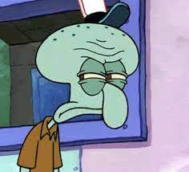
Target이 원하는 점을 이해하지 못했다.
타겟 고객이 원하는게 뭔지, 어떤 상황인지 이해하는 것이 우선이다.
이 문제를 어떻게 해결하지?
…

Slide 15

이거 그냥
일하던대로 하면
되는거 아니에요?
디자이너 A

Slide 16

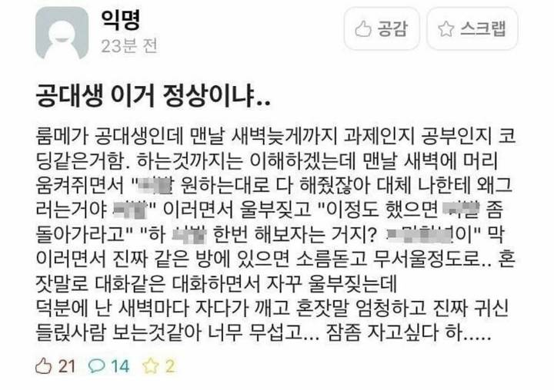
고객중심 사고 프로세스 Design Thinking
공학적 사고방식 – 교수님이 문제 주셨다. ㅇㅋ. 이 문제를 어떻게 “수학적＂으로 표현하고 논리적으로 분석할 것인가
컴공과 – 일단 대충 만들어두고 조금씩 수정하면서 계속 확인하면 결과물이 짠 완성되잖아 (agile 기법, lean process)

Slide 17
고객중심 사고 프로세스 Design Thinking
공학적 사고방식 – 교수님이 문제 주셨다. ㅇㅋ. 이 문제를 어떻게 “수학적＂으로 표현하고 논리적으로 분석할 것인가
컴공과 – 일단 대충 만들어두고 조금씩 수정하면서 계속 확인하면 결과물이 짠 완성되잖아 (agile 기법, lean process)
경영 – 고객이 몇 명이고 시장 크기가 몇 달러며, 기존의 이 부분을 개선하면(공략하면) 그만큼을 가져올 수 있다! (SWOT)
디자이너 – 문제가 뭐인지 명확하지 않은데? 그사람들에 “공감＂할 수 있어야 문제가 명확해지지

Slide 18
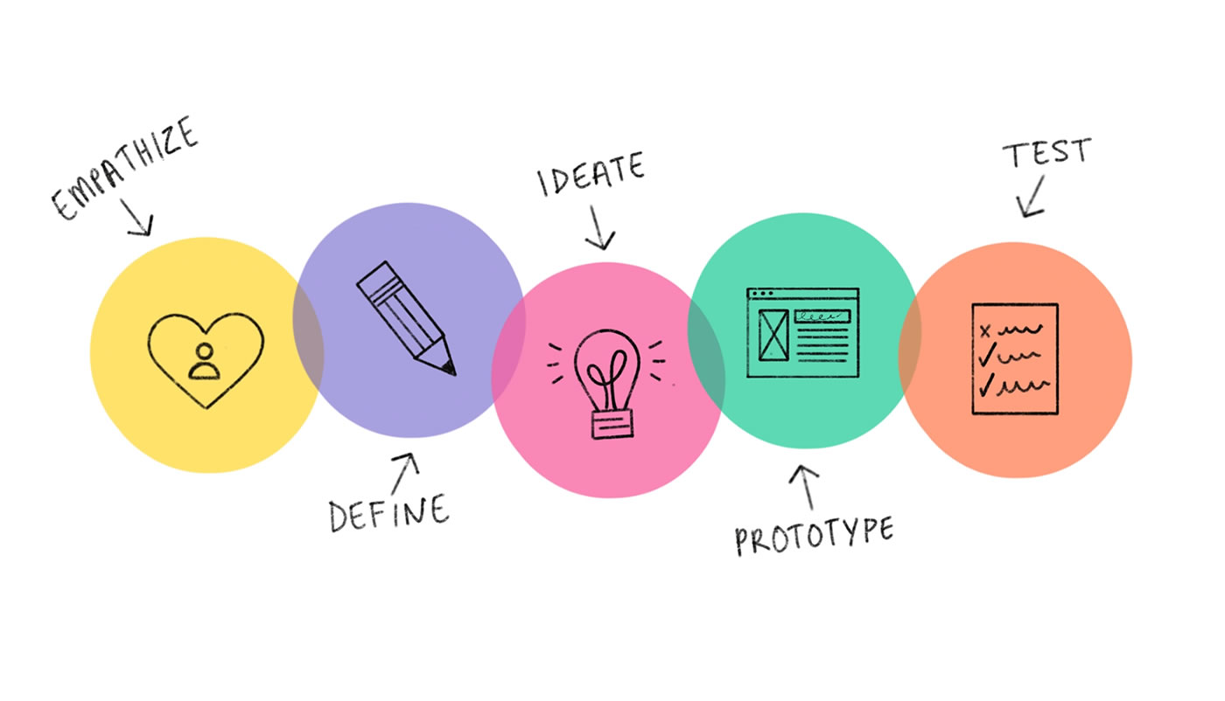
Design Thinking

Slide 19

Desing Thinking - empathize
고객들이 어떤 생각을 가지고 사는지 “공감＂하라!
＂뭐가 불편하세요?＂는 굉장히 무의미한 질문
대상에 대해 최대한 많이 파악하여, 그들처럼 생각할 수 있어야 한다

Slide 20
Desing Thinking - empathize
책을 많이 읽기는 하는데, 그게 소설이 아니고 전공서였구나
재미로 읽는건 아니었네? 하기 싫은데 억지로 읽는거였어
의자는 쉬는용도 – 꼴보기싫은 책은 안보여야겠구나
푹신한걸 좋아하는 이유는 허리가 아퍼서였네
홈테리어의 핵심은 사진찍기였네? 조명이랑 잘 어올리는 의자가 중요하겠구나
사진찍기는 왜 하지? 아 인스타는 못참지ㅋㅋ

Slide 21
Design Thinking - define
그사람들에 대한 스캔이 끝났다! 이제는 “문제＂를 정의할 시간
고객이 가지고 있을 것으로 “추정＂되는 문제
조명관련 인테리어와 잘 어올리는 의자는 없을까?
책과 관련된 것들은 문제는 아니었네
푹신한게 중요한게 아니다. 허리를 안아프게 해 줄 수 있는 의자를 찾고 있었다.

Slide 22
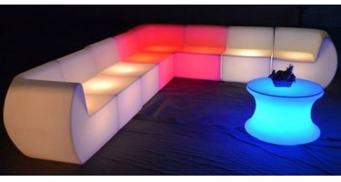
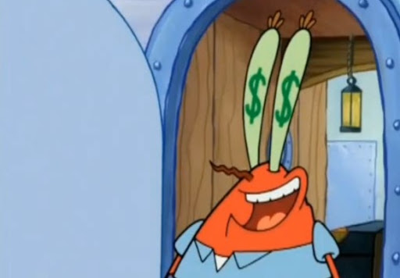
결과물

Slide 23
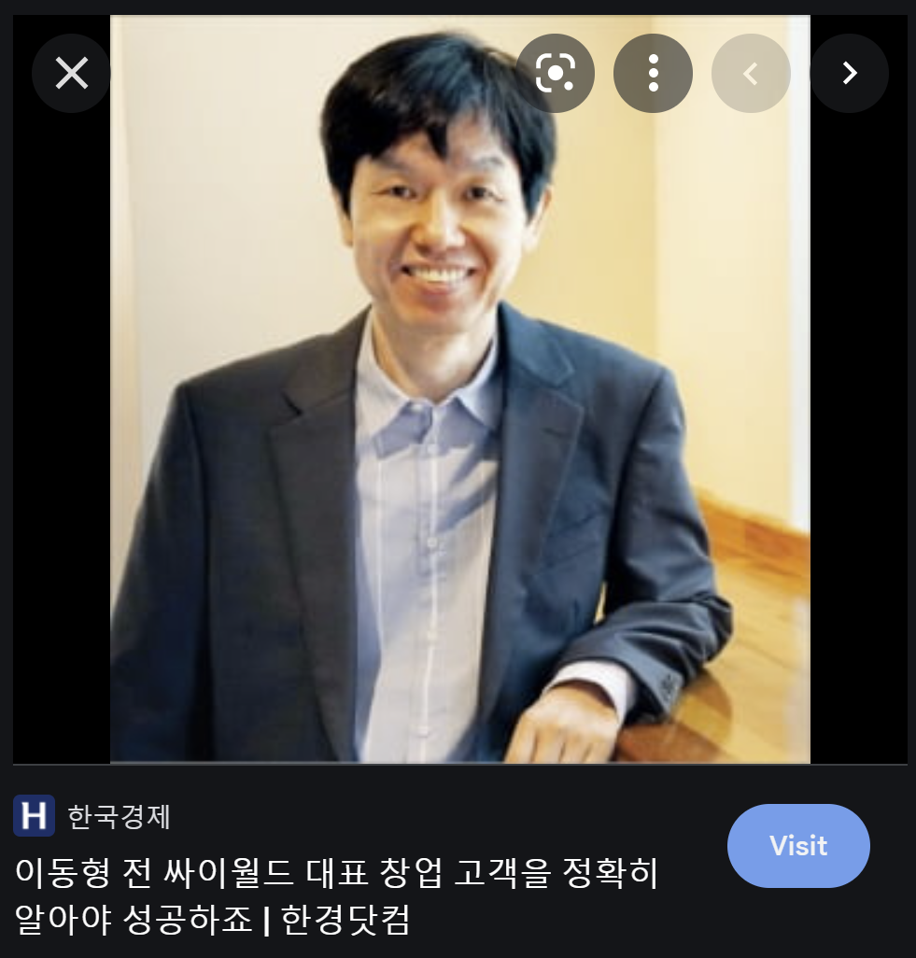

실제 사례 없나?

Slide 24
Case Study - 싸이월드
싸이월드가 추구하던 방향: “사이 좋은 사람들”
실제 사용 유저들: 대부분 nerd
사용 동인: 사진 저장 용량
사용자들의 요구사항: 용량늘려줘~ 속도도 빠르게~
망해가는 서비스… 어떻게 부활시키지?

Slide 25
Case Study - 싸이월드
개발이 문제가 아니다! 현장조사부터 하자
“사람이 모여있는 곳, 사이가 좋아 보이는 사람들을 찾아, 모두 기록하라“

Slide 26
Case Study - 싸이월드
개발이 문제가 아니다! 현장조사부터 하자
“사람이 모여있는 곳, 사이가 좋아 보이는 사람들을 찾아, 모두 기록하라“
“여대생“, “카페“, “강남＂

Slide 27
Case Study - 싸이월드
그들에게 공감하라!
왜 카페에 가는가
모여서 무엇을 하는가
무슨얘기를 하는가
그러고있는걸 왜 좋아하는가
왜 남자보다 여자가 많은가

Slide 28
Case Study - 싸이월드
우리 서비스가 “그들＂의 문제를 해결해주려면 어떻게 바뀌어야 할까?
사진용량 많이 제공하는건 중요한 일이 아니었다
모여서 소통할 수 있는 공간을 만들어주자
“미니홈피＂

Slide 29


